Slide 1
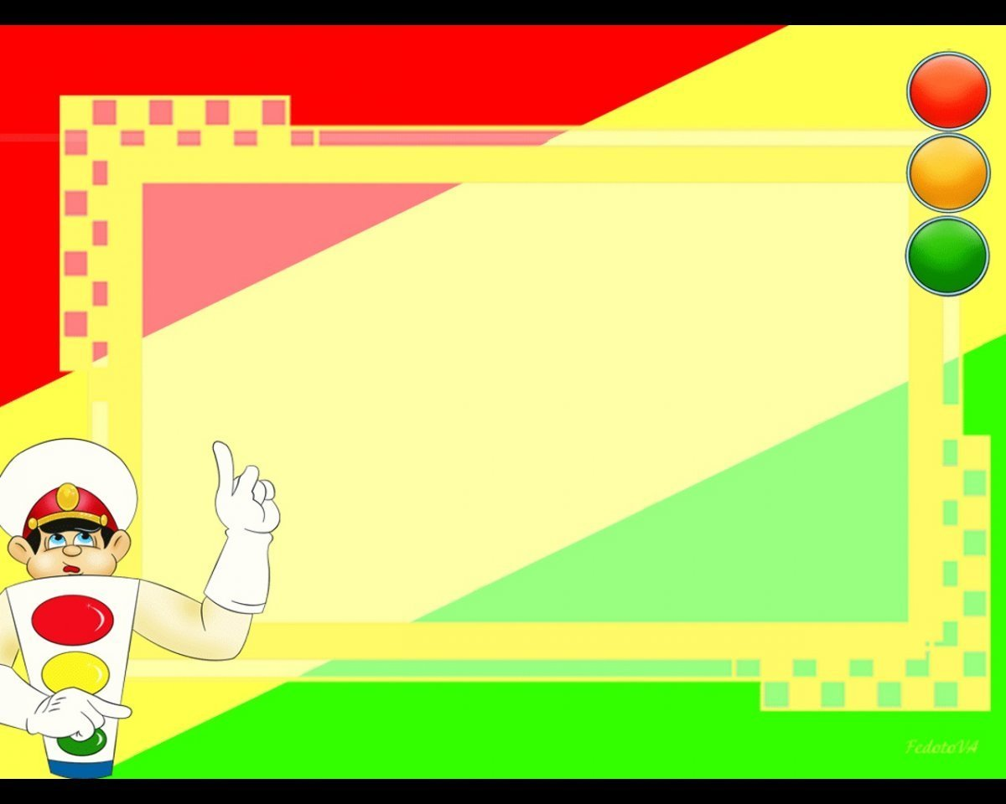
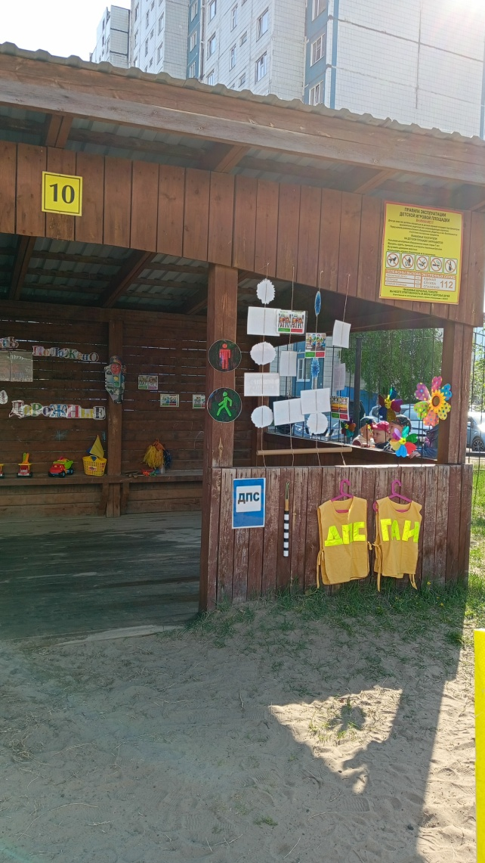
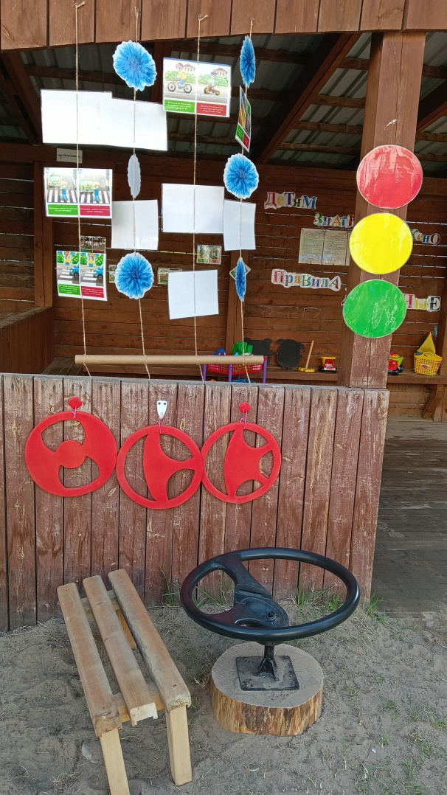
Группа «Василёк»
«Детям знать положено правила дорожные»

Slide 2
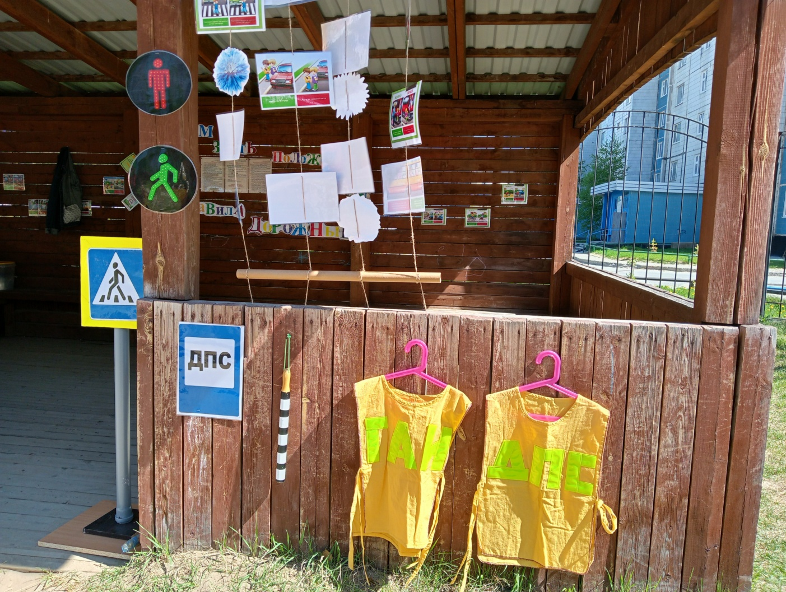
Группа «Василёк»
«Детям знать положено правила дорожные»

Slide 3
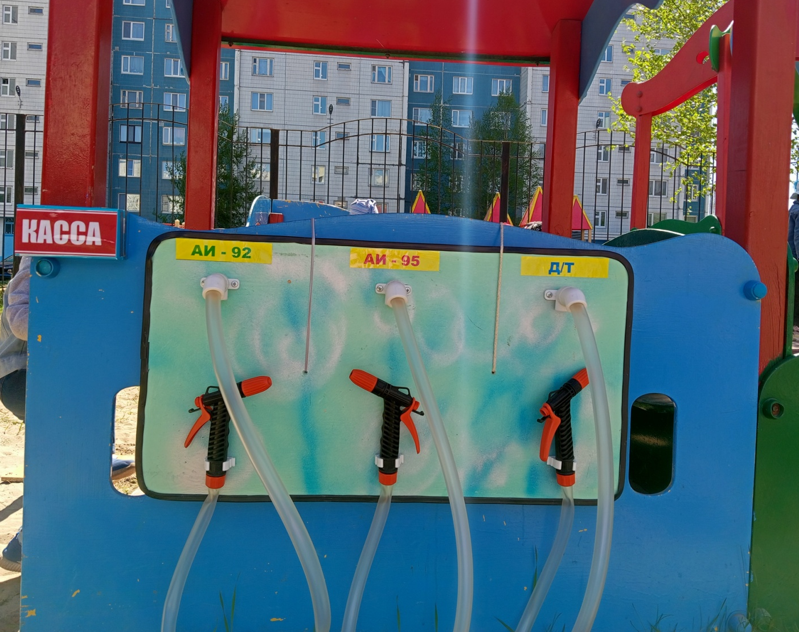
Группа «Василёк»
«Детям знать положено правила дорожные»

Slide 4
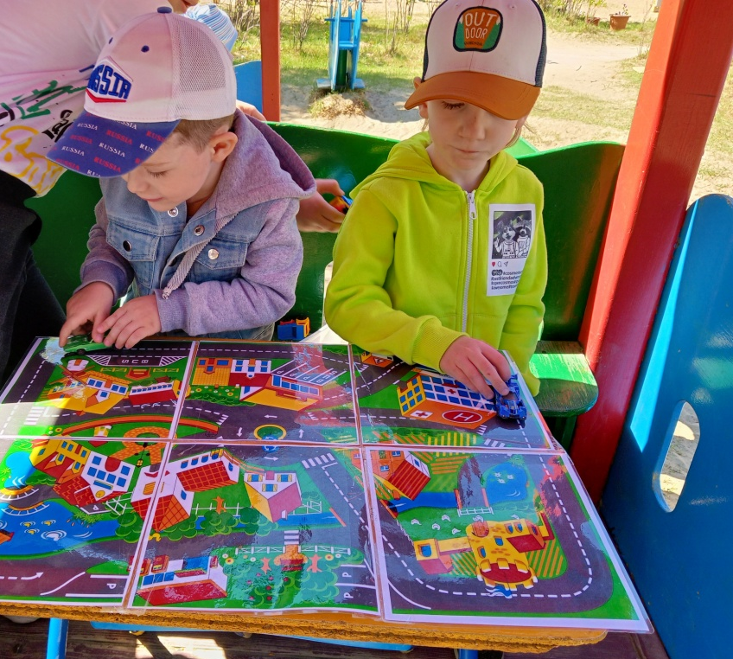
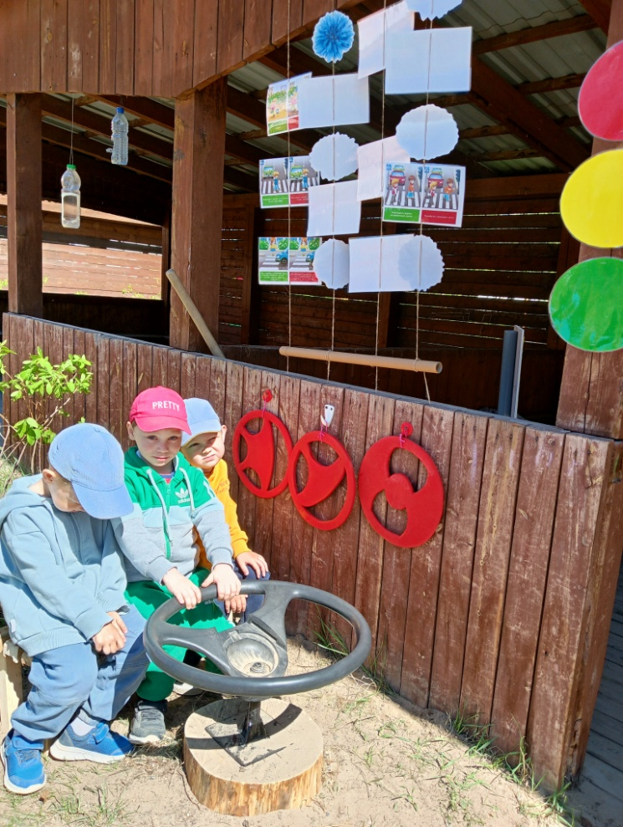
Группа «Василёк»
«Детям знать положено правила дорожные»

Slide 5
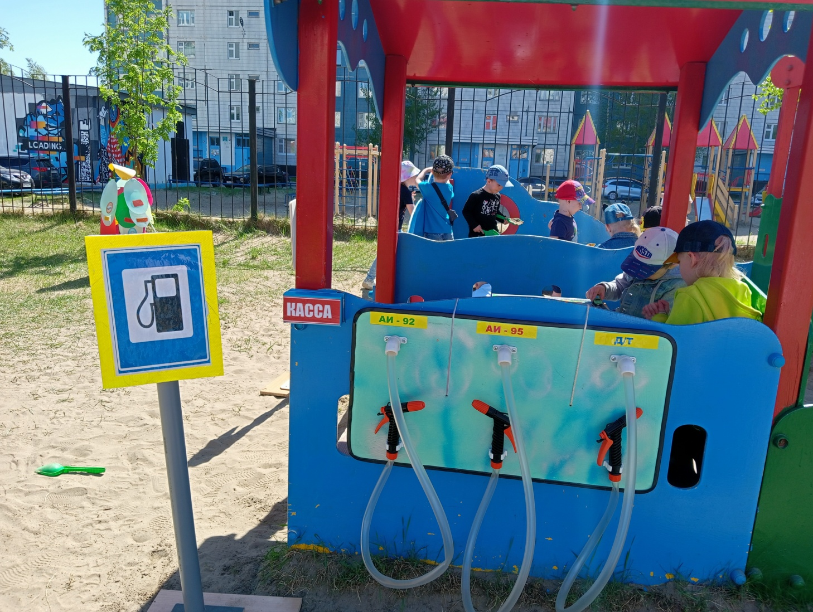
Группа «Василёк»
«Детям знать положено правила дорожные»

Slide 6
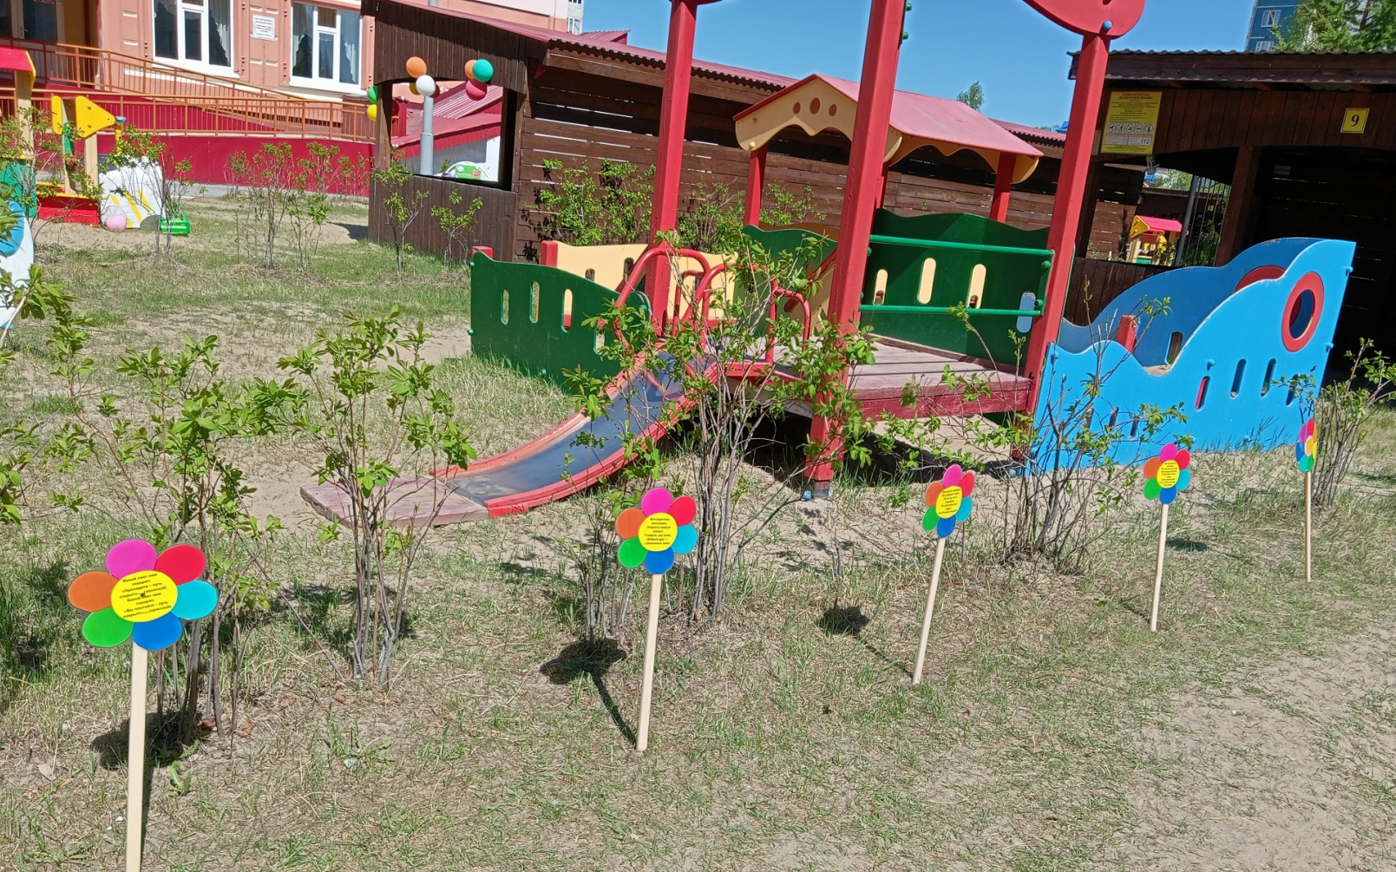
Группа «Василёк»
«Детям знать положено правила дорожные»

Slide 7
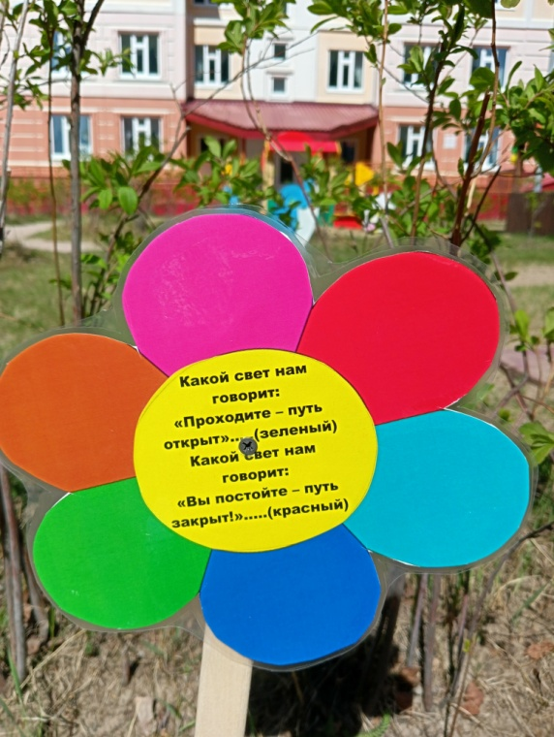
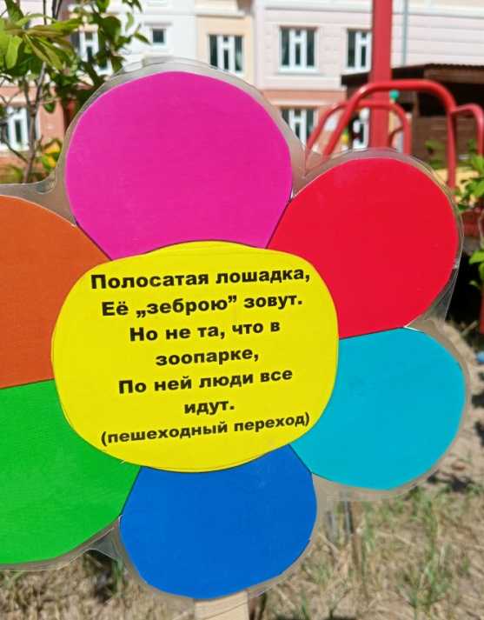
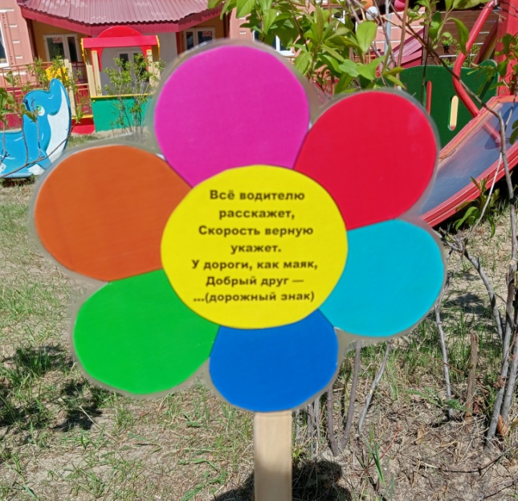
Группа «Василёк»
«Детям знать положено правила дорожные»

Slide 8
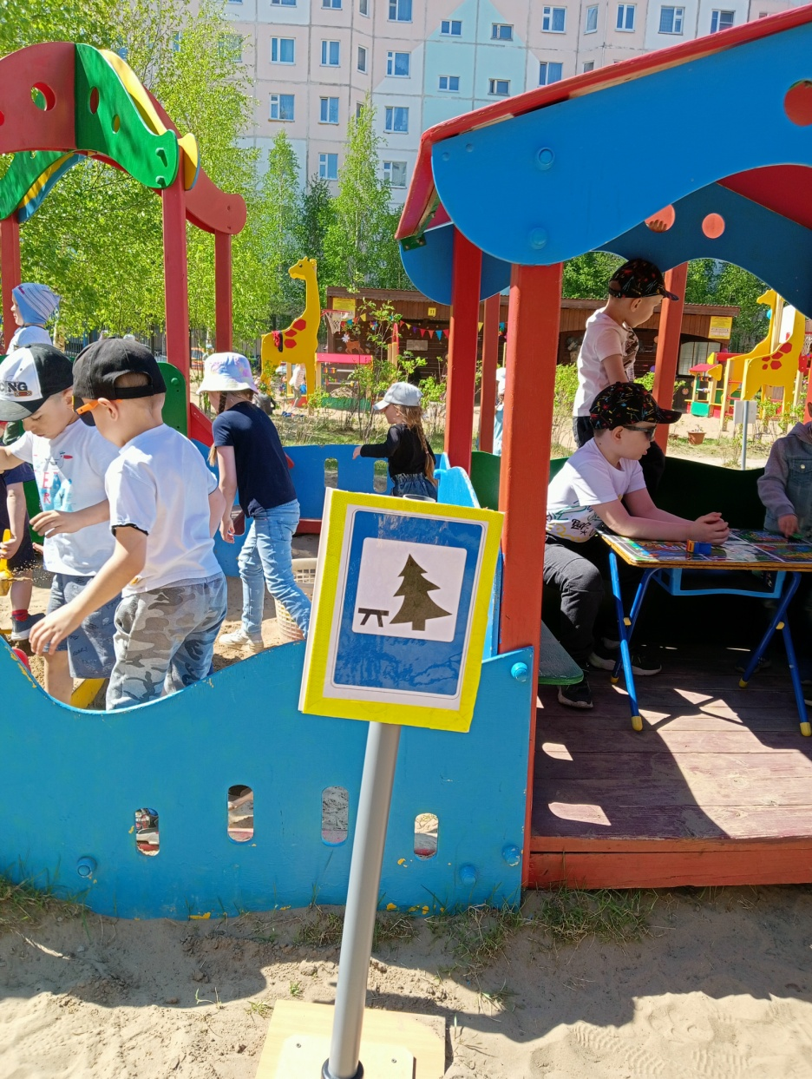
Группа «Василёк»
«Детям знать положено правила дорожные»

Slide 9
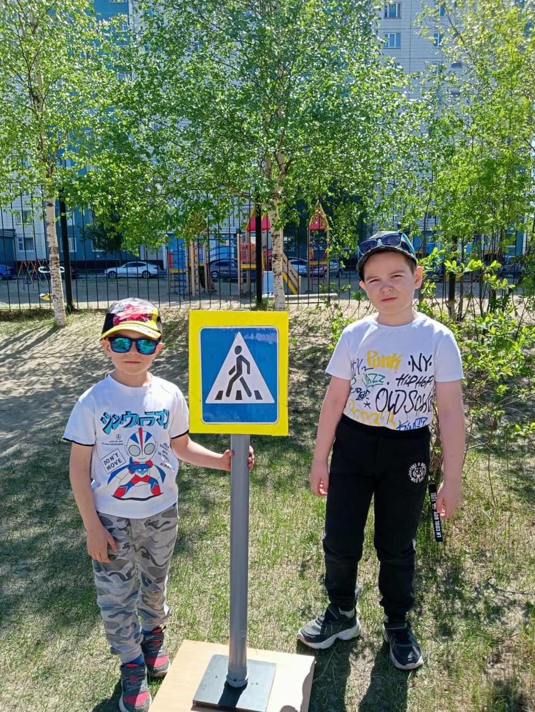
Группа «Василёк»
«Детям знать положено правила дорожные»

Slide 10
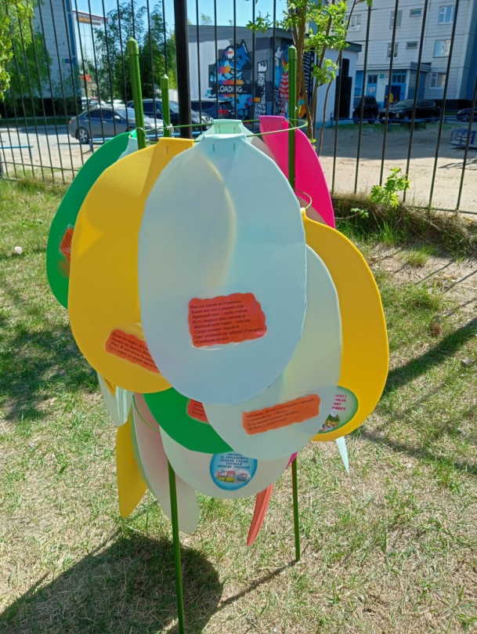
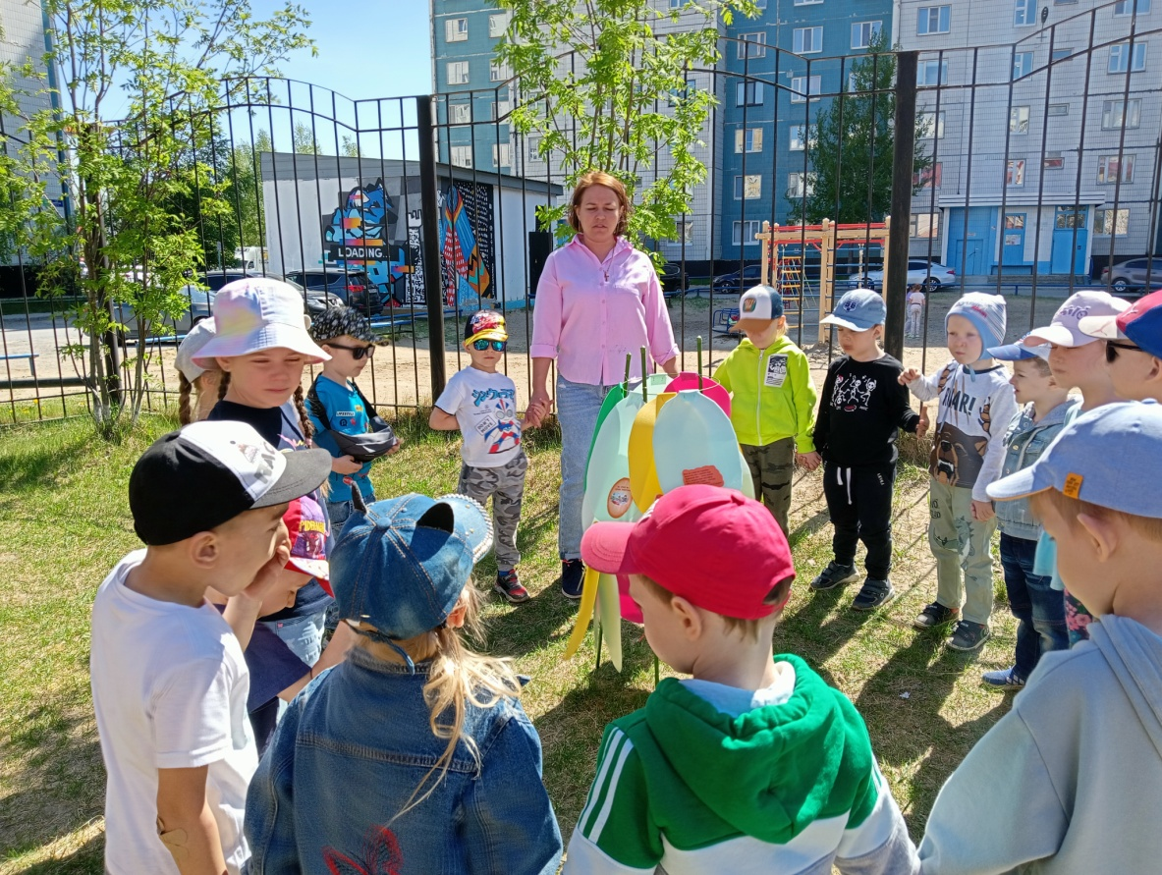
Группа «Василёк»
«Детям знать положено правила дорожные»

Slide 11
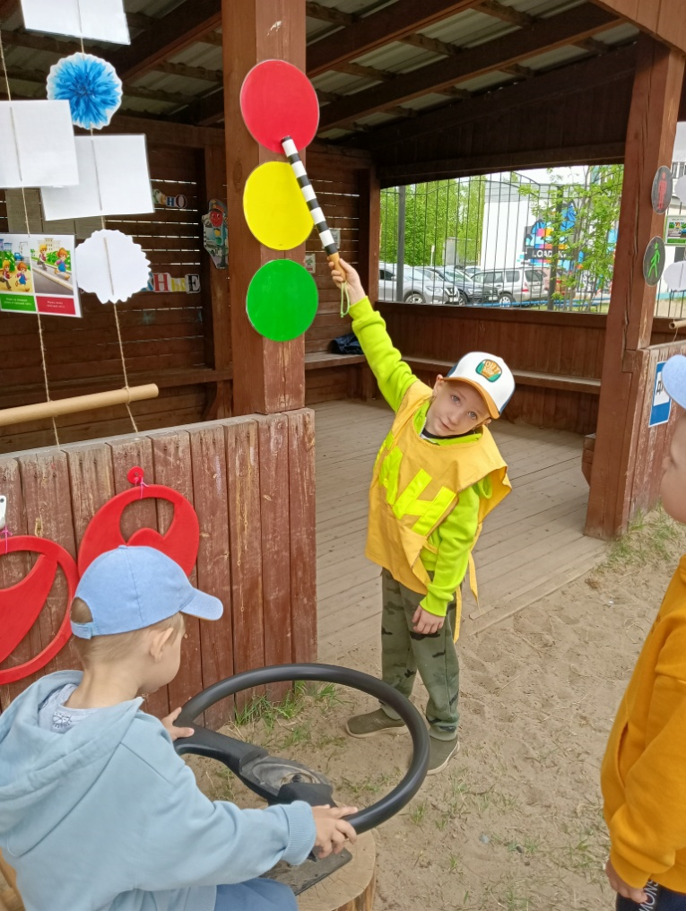
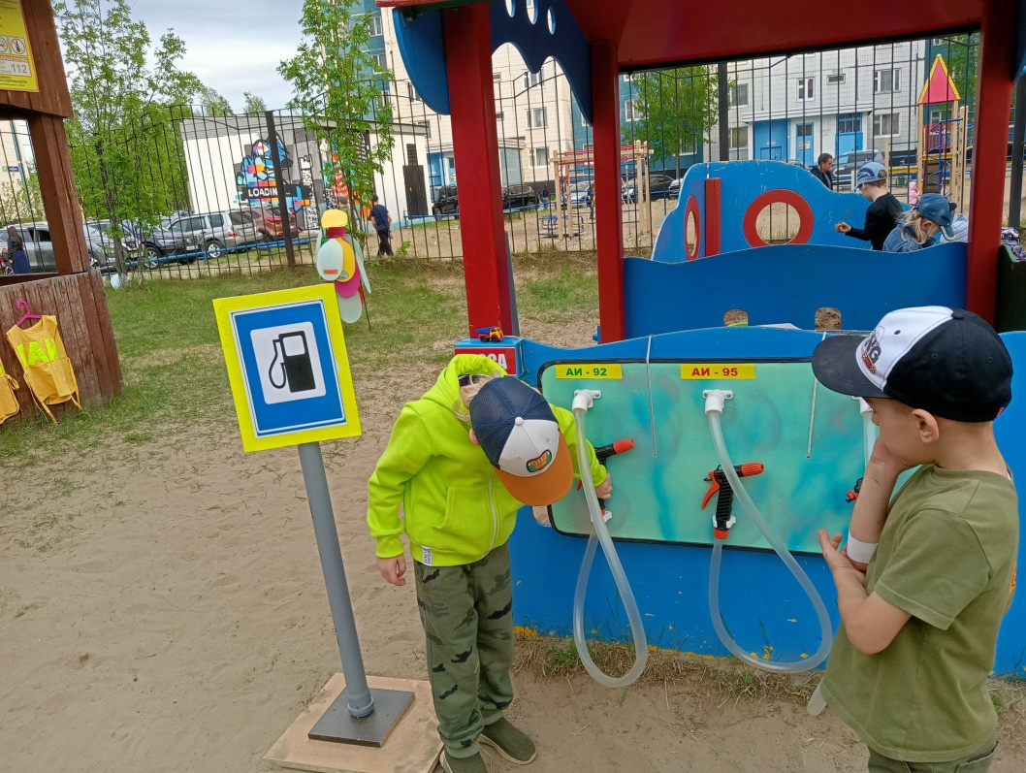
Группа «Василёк»
«Детям знать положено правила дорожные»

Slide 12
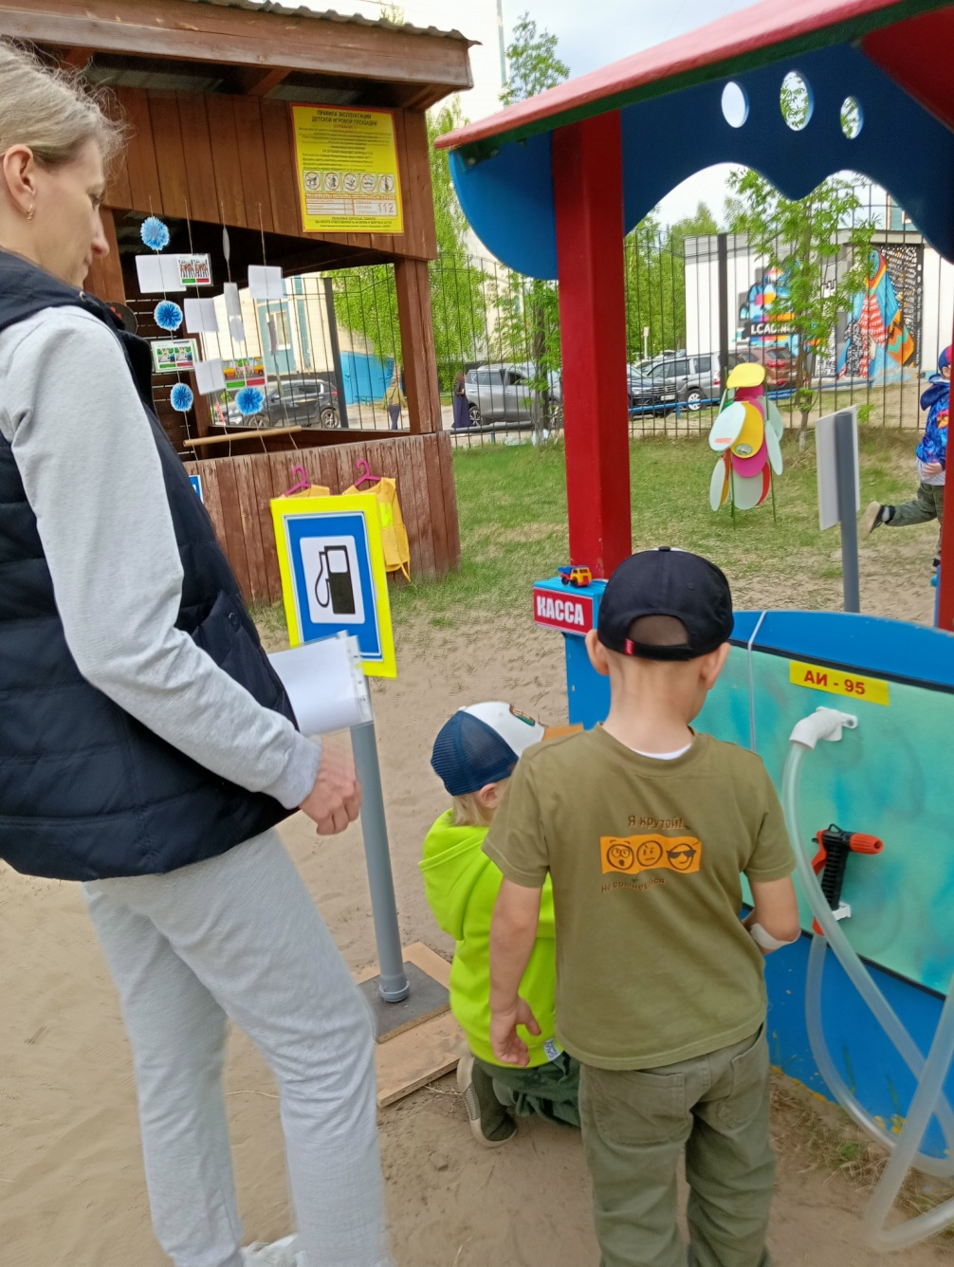
Группа «Василёк»
«Детям знать положено правила дорожные»

Slide 13
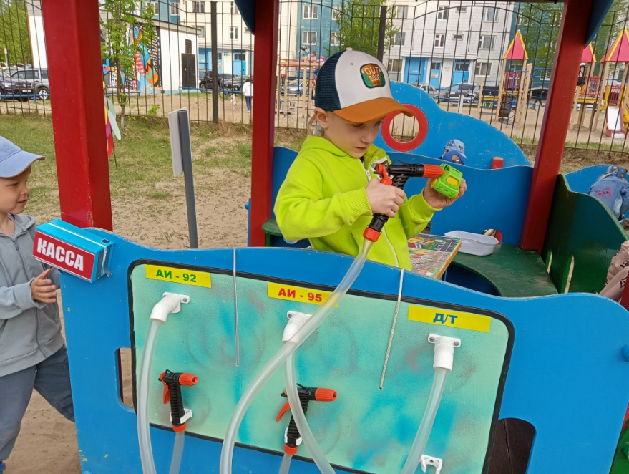
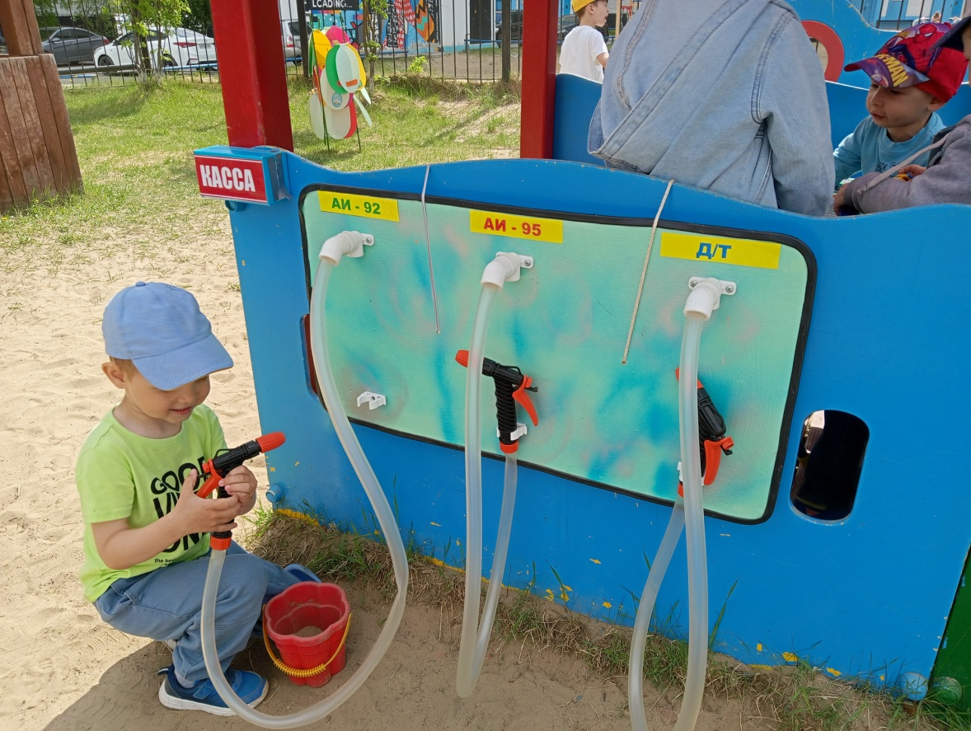
Группа «Василёк»
«Детям знать положено правила дорожные»

Slide 14
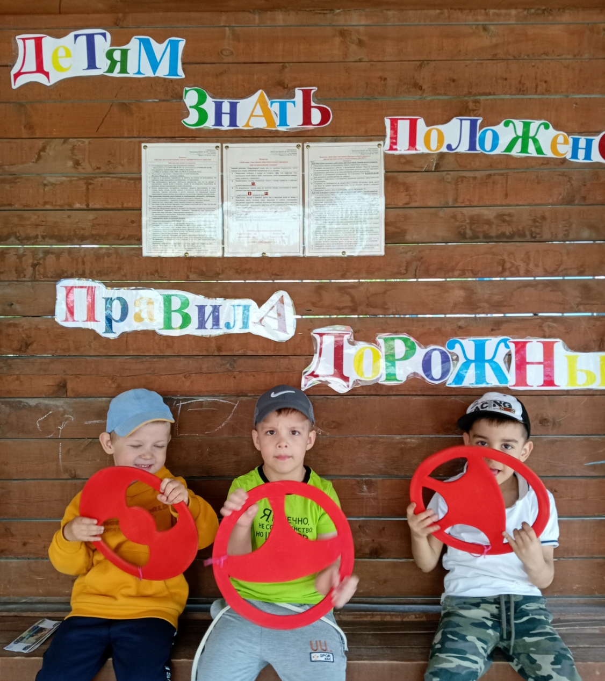
Группа «Василёк»
«Детям знать положено правила дорожные»

